Slide 1
ANALISE DE BANCO DE DADOS NÃO RELACIONAIS E COMPARAÇÃO COM BANCO DE DADOS RELACIONAIS
ALBERTO MARTINEZ SCREMIN
BIANCA CARUSO DA PAIXÃO

Slide 2
MySQL
Modelo Relacional
Tabelas
  Contêm linhas
  Contêm colunas
Outras funcionalidades do SGBD
  Chaves Primárias
  Chaves Estrangeiras
  Stored Procedures / Funções
  Triggers

Slide 3
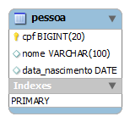
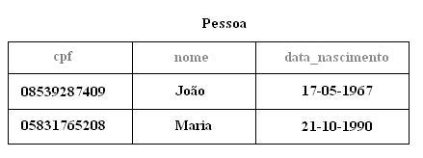
MySQL
Entidade Pessoa
Tuplas

Slide 4
MySQL
SQL
  Estrutura
  Dados
CREATE TABLE pessoa (
'cpf' bigint(20) unsigned NOT NULL,
'nome' varchar(100) default NULL,
'data_nascimento' date default NULL,
PRIMARY KEY(`cpf`)
) ;
INSERT INTO pessoa (cpf, nome, data_nascimento)
VALUES (08539287409, 'Joao', '1967-05-17');
INSERT INTO pessoa (cpf, nome, data_nascimento)
VALUES (05831765208, 'Maria', '1990-10-21');

